Slide 1

远距离输电
主讲人：刘友洪 | 学 | 校：北京市第八十中学
学 科：物理（人教版） | 年 | 级：高二下学期

Slide 2
高中物理
知道远距离输电采用高压输电的实际意义
掌握高压输电的原理
理解远距离输电过程各物理量间的关系
学习目标

Slide 3
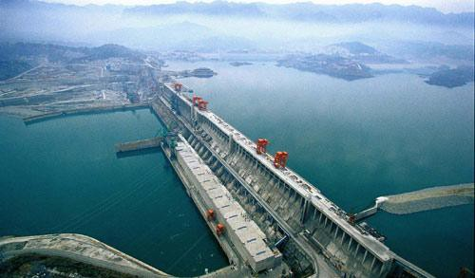
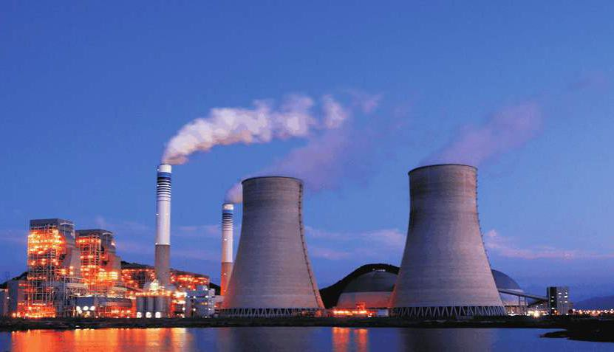
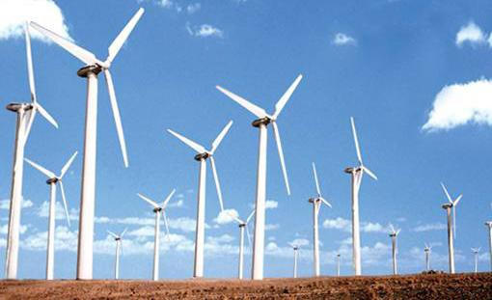
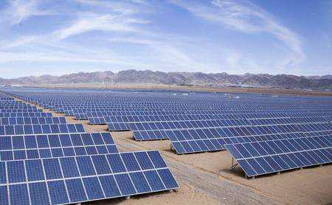
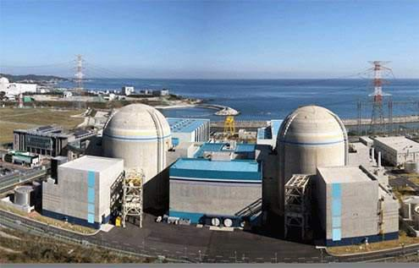
高中物理
为了合理地利用自然资源，水电站要建在水库大坝上； 以煤为燃料的火电站最好建在煤矿附近……,但是用电 的地方可能距离很远，因此常常要将电能输送到远方。
用电线把电源与设备连接起来，就可以输送电能了， 这是电能的一个突出优点。
电能输送
水电站
火电站
风力发电
光伏发电
核能发电

Slide 4
高中物理
可靠、保质、经济
可靠：是指保证供电线路可靠地工作，少有故障和停电 保质：就是保证电能的质量，即电压和频率稳定
经济：是指输电线路建造和运行的费用低，电能损耗小
输送电能的基本要求

Slide 5
高中物理
U_{损}
I
P U
r
发电厂
U
用户
远距离输电面临的问题
用
远距离输电的距离有可能远达数千公里，输电线上的电阻肯定 很大，输电过程中必然有损耗
输电线电阻上消耗电压：电压损失 输电线电阻上消耗功率：功率损失

Slide 6
高中物理
U_{损}
I
P U
r
发电厂
U
用户
输电线上的损耗
用
 P = UI
∴ I = ^{P}
U = Ir
 P = I ² r
损
损
P
∴U = ^{P} r
2
∴ P = ( ) r
U
U
损
U
损
U_{用} = U −U_{损} = U − Ir
P = P − P = P − I ² r
用 损

Slide 7
高中物理
U_{损}
I
P U
r
发电厂
U
用户
减少输电线上损耗的方法
用
P
2
P = I ² r = ( ) r
U
损
方法一：
方法二：
l ↓
S ↑
ρ↓
I ↓
U ↑
r = ρ ^{l}
S
我国远距离输电采油的电压有110kV、
220kV、330kV，输电干线已经采用
500kV，甚至达到750kV

Slide 8




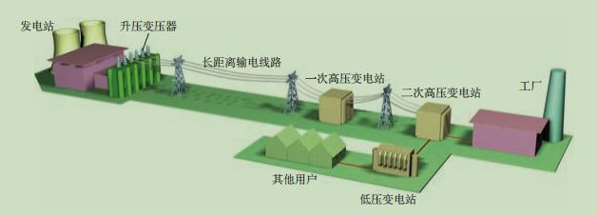
高中物理
升压
降压
变压器
发电厂
变压器
用户
远距离输电过程示意图

Slide 9



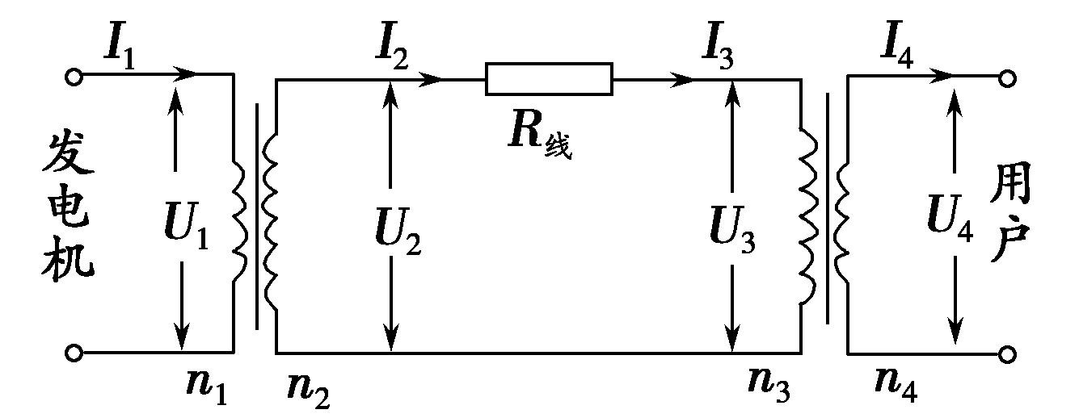
高中物理
升压
降压
变压器
发电厂
变压器
用户
远距离输电的原理图
U_{损}
r
发
P
P
P
P₄ U
电
1
2
3
用 户
厂
U₁
U ₂
U₃
4
发电厂输出
电压、电流、功率
P₁ = U₁I₁
输送
电压、电流、功率
P₂ = U ₂ I₂
用户得到的
电压、电流、功率
P₄ = U ₄ I₄

Slide 10
高中物理
r
I₂ = I₃
U_{损} = I₂ r
U ₂ = U₃ + U_{损}
P₂ U₂
P₃ U₃
P₄ U
发
P₁
输电过程各物理量间的关系
电
用
厂
U₁
户
4
升压变压器
U₁ :U ₂ = n₁ : n₂
I₁ : I₂ = n₂ : n₁
P₁ = P₂
降压变压器
U₃ :U ₄ = n₃ : n₄
I₃ : I₄ = n₄ : n₃
P₃ = P₄
2 _{r}
P = I ² r = I
损 2
3
P₂ = P₃ + P _{损}

Slide 11
高中物理
某个小水电站发电机的输出功率为100KW，发电机的电压为250V， 从水电站到远处用户端的输电线总电阻为8Ω。
若通过升压变压器升高电压后向用户端输电，在用户端用降压变压器 把电压降为220V，要求在输电线上损失的功率控制为5KW（即用户得到 的功率为95KW）。为此，请你计算：
降压变压器输出的电流是多少？输电线上通过的电流又是多少？
输电线上损失的电压是多少？升压变压器输出的电压是多少？
两个变压器的匝数比各应等于多少？
例题

Slide 12
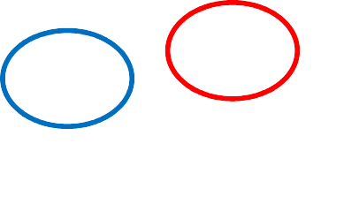


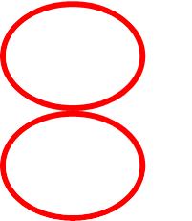
高中物理
解题思路
①画出供电电路图
②明确题中各已知量、求解量在电路图中的对应物理量
③根据各物理量间的关系进行电路计算
U_{损}、P_{损}
例题解答
r
发
P
P
P
P
电
1
2
3
4 用
_{U 4} 户
厂
U₁
U ₂
U₃

Slide 13
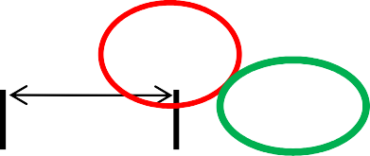


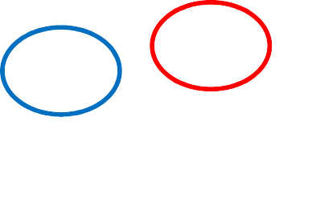


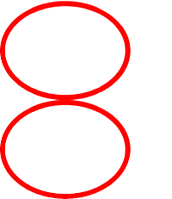
高中物理
U_{损}、P_{损}
r
例题解答
发
P
P
P
P
电
1
2
3
4 用
_{U 4} 户
厂
U₁
U ₂
U₃
（1）降压变压器输出的电流是多少？输电线上通过的电流又是多少？
2 _{r}
 P₄ = U ₄ I₄
 P = I
损
2
∴ I = ⁴⁷⁵⁰ A = 431.8A
∴ I = I
= 25A
4
11
3
2

Slide 14





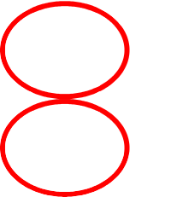
高中物理
U_{损}、P_{损}
r
例题解答
发
P
P
P
P
电
1
2
3
4 用
_{U 4} 户
厂
U₁
U ₂
U₃
（2）输电线上损失的电压是多少？升压变压器输出的电压是多少？
 P₂ = P₁ = 100KW
又 P₂ = U ₂ I₂
∴U ₂ = 4000V
U_{损} = I₂ r
∴U = 200V
损

Slide 15





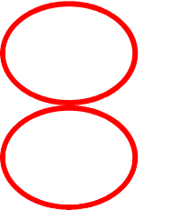
高中物理
U_{损}、P_{损}
r
例题解答
发
P
P
P
P
电
1
2
3
4 用
_{U 4} 户
厂
U₁
U ₂
U₃
（3）两个变压器的匝数比各应等于多少？
U₁ :U ₂ = n₁ : n₂
∴ n₁ : n₂ = 1:16
 I₃ : I₄ = n₄ : n₃
∴ n₃ : n₄ = 190 :11

Slide 16
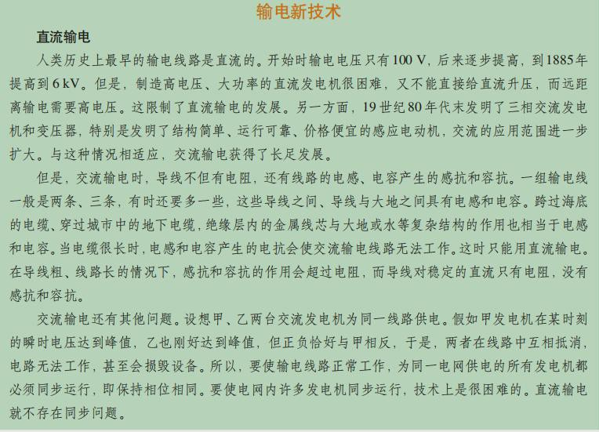
高中物理
课后阅读：科学漫步

Slide 17
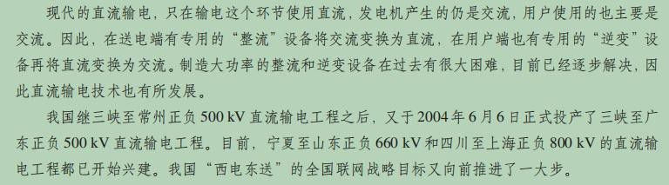
高中物理
课后阅读：科学漫步

Slide 18
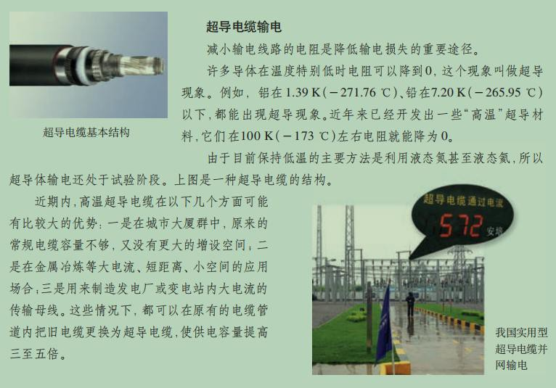
高中物理
课后阅读：科学漫步

Slide 19
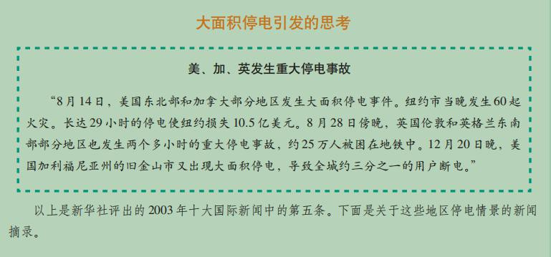
高中物理
课后思考

Slide 20




高中物理
感 谢 聆 听！

